Slide 1
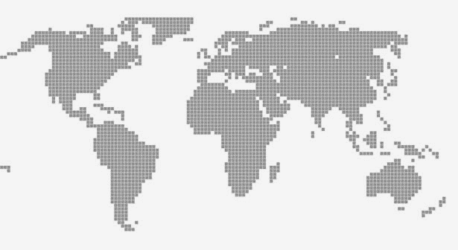
Join us on March 3 to:
promote World Birth Defects Day,
raise awareness of birth defects and
expand birth defects surveillance, prevention, care and research worldwide
You can:
Promote on websites and social media channels
Organize a meeting for the general public
Write an article for a magazine or newspaper
Organize a press conference
Organize a
social event
Organize a scientific meeting
...or any other activities to disseminate information
For more information, go to www.worldbirthdefectsday.org

Slide 2
Acompáñenos el 3 de Marzo a:
Usted puede
promueva el Día Mundial de los Defectos Congénitos
aumente el conocimiento y la concientización de los Defectos Congénitos
expanda la vigilancia, prevención, cuidado e investigación de los Defectos Congénitos en el mundo
Usted puede:
Promover en sitios de interenet o redes sociales
Organizar una reunión para la población
Escribir un artículo para una revista oo periódicoewspaper
Organizar una conferencia de prensa
Organizar un evento social
Organizar un jornada científica
...o cualquier otra actividad para difundir la información
Día Mundial de los Defectos Congénitos
Asociados por Región de La Organización Mundial de la Salud
(191)
Región de las Américas
Canadá y EEUU :19
América Central y Sur: 41
Región Europea: 60
Región Sudeste
Asiático: 39
Región Africana: 12
Región Mediterránea
Oriental: 12
Región Pacífico
Occidental: 8
Lista de asociados del Día Mundial de los Defectos Congénitos disponible en htttp://www.worldbirthdefectsday.org/
Más información en www.worldbirthdefectsday.org

